Slide 1

2013-5
陈术尧@19楼

Slide 2
Scala特点
Trait
隐式转换
闭包
Actor
总结
Q&A

Slide 3
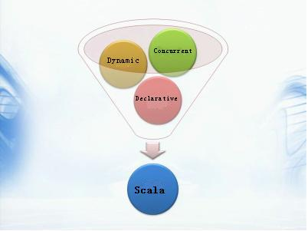
Scala语言特点
Notes:
静态类型语言的主要优点在于其结构非常规范，便于调试，方便类型安全；缺点是为此需要写更多的类型相关代码，导致不便于阅读、不清晰明了。
动态类型语言的优点在于方便阅读，不需要写非常多的类型相关的代码；缺点自然就是不方便调试，命名不规范时会造成读不懂，不利于理解等。
现在有这样一种趋势，那就是合并动态类型与静态类型在一种语言中。
动态语言，在php中的一个体现：array_filter。传入的function name是在执行的时候从上下文中得到的。而静态语言，需要在编译的时候，就要知道这个符号的引用位置。
静态语言的魅力：1. 类型安全2. 重构方便

Slide 4
Scala的声明式编程
Scala的原语极具表达力
支持函数式编程
Scala提供val关键字，以及immutable的数据结构类型。
Notes:
Domain Specific Language，领域特定语言
例如：SQL，Xml，JQuery，etc.
val boards = boardsTemp.filter(b => (b.getStatus == 0 || b.getStatus == 3))

Slide 5
Scala的并发性
actor模式
JDK 1.5引入的 concurrent
Notes:
JDK 1.5引入的 concurrent包中大量使用了新的锁机制，新的Lock机制最终归结到一个原子性操作上，所以会比使用synchronized关键字有更高的性能。
基于共享数据与锁模式，不能解决问题。
Actors：处理并发的一个好方法。Scala提供的这个叫做Actor的并行模型通过它的收件箱来发送和接收非同步信息，而不是共享数据。这种方式被称为：shared nothing 模型。一旦你不再顾虑共享数据的问题，也就不必再为代码同步和死锁问题而头痛。
多核CUP的出现
单台服务器的计算能力不断提高
并发，以提高计算效率

Slide 6
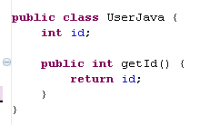
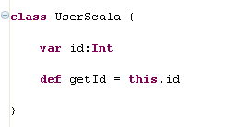
Scala的动态性
类型推断（type inferencing）
简洁的语法
www.19lou.com
Notes:
Scala的动态性：就是使代码简洁，程序员用他们希望的方式表达自己。而其他静态语言使软件系统动态改变的某些模式成为不可能。
Scala还不是一个动态语言，但是它有许多流行动态语言的特性。
Scala 是静态类型的，这就允许它提供泛型类、内部类、甚至多态方法。

Slide 7
Scala的特质—trait
接口的特征：定义抽象方法
类的特征：可以定义属性和方法的实现
类可以混入任意多个特质

Slide 8
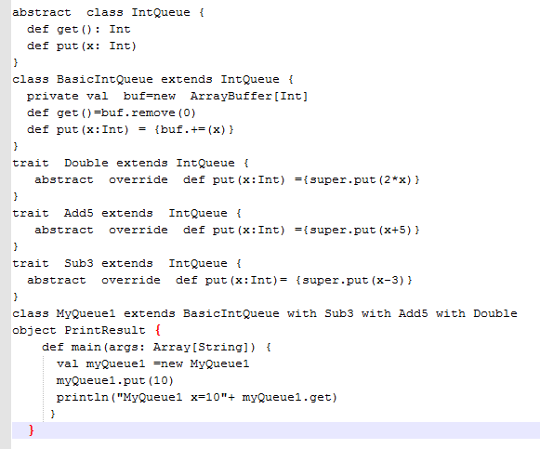
Scala的特质 Demo

Slide 9
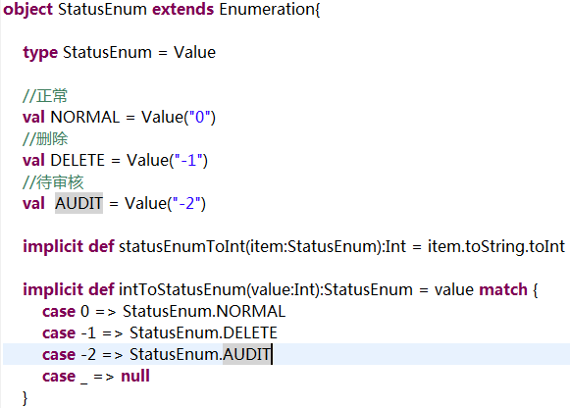

隐式转换
这个功能很迷幻、很强大，一句二句说不清

Slide 10
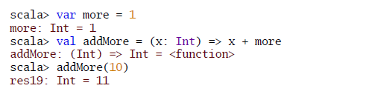
闭包

Slide 11
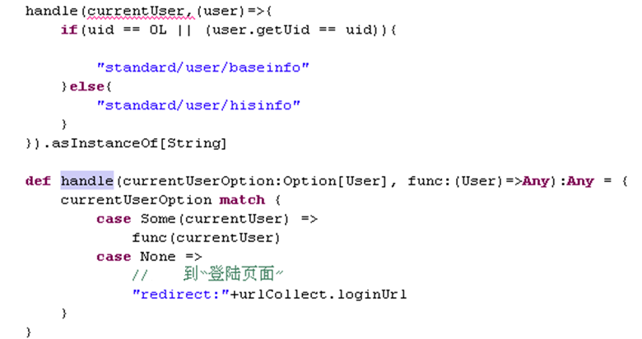
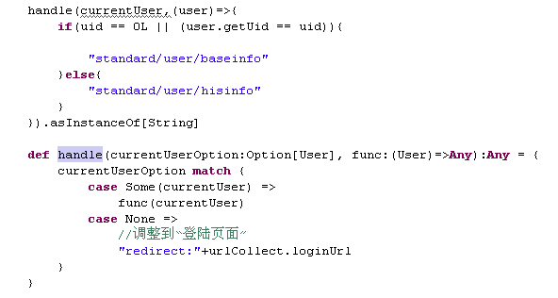
闭包

Slide 12
actor
Actors：处理并发是一个好方法。
Scala提供的这个叫做Actor的并行模型通过它的收件箱来发送和接收非同步信息，而不是共享数据。这种方式被称为：shared nothing 模型。
你不需要顾虑共享数据的问题，也就不必为代码同步和死锁问题而头痛。
设计并发软件，actor是首选工具

Slide 13
Scala学习成本
社区太小，有时问题baidu不到
比较高的学习曲线，没有接触过函数式编程概念一上来很容易被scala那些怪异的操作符和语法搞晕，而且又多出来很多新概念，消化吸收需要花费一段时间。

Slide 14
Scala开发工具
IDE支持不像java那么成熟
目前我们用2款开发工具
Eclipse 内存占用比较高，频繁的界面卡死
Intellij IDEA 比较稳定，速度较快

Slide 15
Scala开发规范
语法太过灵活，用好了事半功倍，会带来开发效率的提升，用烂了祸患无穷。
对于同一个项目组来说，最好约定一个通用的规范，否则会天下大乱了。

Slide 16
Scala编译部署
编译器的编译速度还有待提升，上千个scala类时，编译速度就成大问题了，只能拆成几个jar，单独编译。
不能进行热部署，scala中使用闭包，而scala闭包是通过java内部匿名类的方式来实现的，而内部匿名类的名称是根据代码行号变化的。

Slide 17
Question

Slide 18
谢 谢

